Slide 1
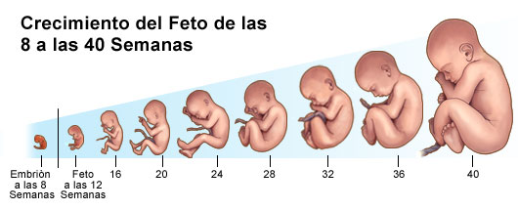
ETAPA PRENATAL

Slide 2
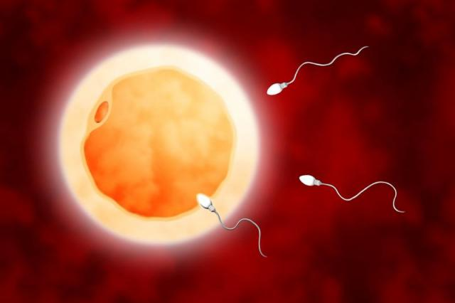
ETAPA PRENATAL
comprende el periodo de tiempo que transcurre desde el momento de la fecundación hasta el nacimiento.

Slide 3
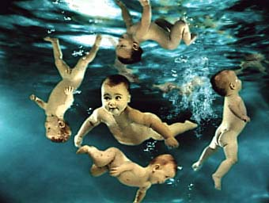
Es el proceso en el que un embrión, o feto, humano es gestado durante el embarazo, desde la fecundación hasta el nacimiento. Frecuentemente, los términos de desarrollo fetal o embriología se utilizan en un sentido similar.

Slide 4
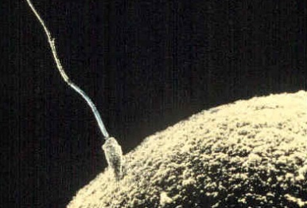
definición
PRENATAL El desarrollo prenatal o antenatal es el proceso en el que un embrión o feto, humano es gestado durante el embarazo, desde la fecundación hasta el nacimiento

Slide 5
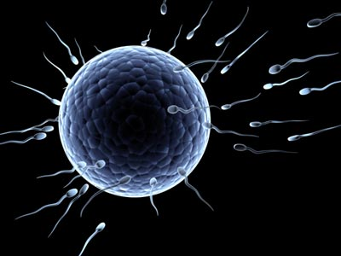
PERIODO ZIGOTICO
Se inicia en el momento de la concepción, cuando el espermatozoide fecunda al óvulo y se forma el huevo o zigoto . Este comienza a dividirse y subdividirse en células y aumenta de tamaño hasta formar el embrión, que al final de la segunda semana se arraigan en el útero .

Slide 6
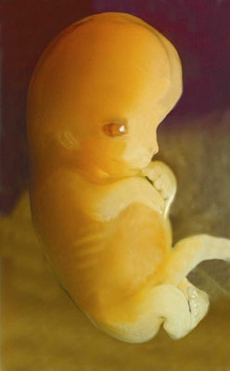
Luego de la fecundación, comienza el proceso de la embriogénesis(las primeras etapas de desarrollo prenatal). Al finalizar la décima semana de edad gestacional el embrión ha adquirido su forma básica y el siguiente período es el del desarrollo fetal, cuando los órganos se desarrollan completamente.

Slide 7
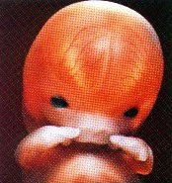
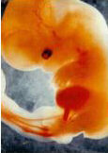
Periodo embrionario
Las células del embrión, inicialmente llamadas células madre totipotentes, se multiplican rápidamente, y comienzan a diferenciarse por funciones, diferencias que marcarán los distintos tipos de células humanas (sanguíneas, renales o nerviosas).

Slide 8
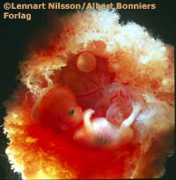
Semana 3
El cerebro, el corazón y la médula espinal comienzan a desarrollarse
El tubo digestivo comienza a desarrollarse.

Slide 9
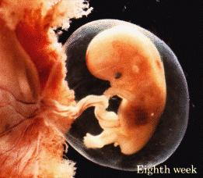
Semanas 4 a 5
Las yemas o brotes de brazos y piernas se vuelven visibles.
El cerebro se desarrolla en 5 áreas y algunos nervios craneales son visibles.
Comienza el desarrollo de las estructuras del ojo y del oído.

Slide 10
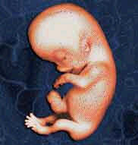
Formación del tejido que se ha de convertir en las vértebras y algunos otros huesos
Desarrollo posterior del corazón que ahora late a un ritmo regular
Movimiento de sangre rudimentaria a través de los vasos mayores.

Slide 11
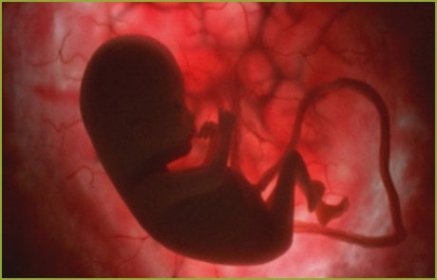
Semana 6
Los brazos y las piernas se han alargado y se pueden distinguir las áreas de los pies y de las manos
Las manos y los pies tienen dedos (dígitos), pero pueden aún estar adheridos por membranas
El cerebro continúa formándose
Comienza la formación de los pulmones.

Slide 12
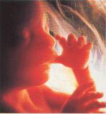
Semana 7
Se forman los pezones y folículos pilosos
Los codos y los dedos de los pies son visibles
Todos los órganos esenciales se han comenzado a formar.

Slide 13
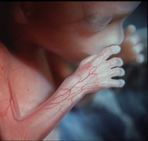
Semana 8
Los párpados están más desarrollados.
Las características externas del oído. comienzan a tomar su forma final.
Continúa el desarrollo de las características faciales.
Los intestinos rotan.

Slide 14
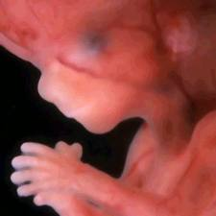
Semanas 9 a 12
Los párpados se cierran y no se vuelven a abrir casi hasta la semana 28.
La cara está bien formada.
Las extremidades son largas y delgadas.
Los genitales aparecen bien diferenciados
Los glóbulos rojos se producen en el hígado.
El tamaño de la cabeza corresponde casi a la mitad del tamaño del feto.
El feto puede empuñar los dedos.
Aparecen los brotes dentarios.

Slide 15
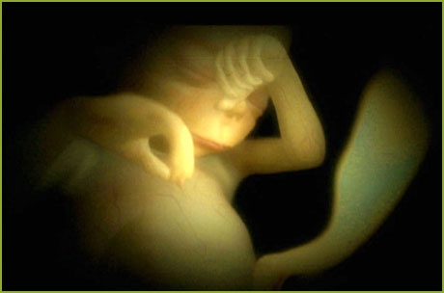
Semana 20
El lanugo cubre todo el cuerpo.
Aparecen las cejas y las pestañas.
Aparecen las uñas en pies y manos.
El feto es más activo con mayor desarrollo muscular.
La mujer puede sentir al feto moviéndose
Los latidos cardíacos fetales se pueden escucha

Slide 16
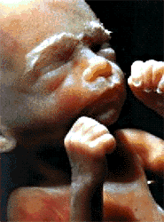
Semana 24
Las cejas y las pestañas están bien formadas
Todas las partes del ojo están desarrolladas
El feto presenta el reflejo prensil y de sobresalto
Se comienzan a formar las huellas de la piel plantar y de la piel palmar
Se forman los alvéolos pulmonares

Slide 17
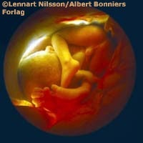
Semanas 29 a 32
Se presenta un aumento rápido en la cantidad de grasa corporal
Se presentan movimientos respiratorios rítmicos, pero los pulmones no están totalmente maduros
Los huesos están completamente desarrollados, pero aún son blandos y flexibles
El cuerpo del feto comienza a almacenar hierro, calcio y fósforo

Slide 18
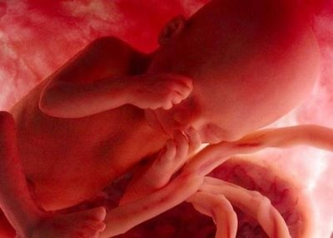
Semana 36
El lanugo comienza a desaparecer
Se presenta un aumento en la grasa corporal
Las uñas de las manos alcanzan las puntas de los dedos

Slide 19
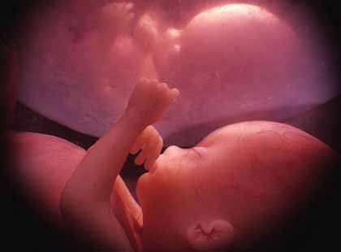
Semanas 37 a 40
El lanugo desaparece excepto en la parte superior de los brazos y en los hombros
Las uñas de las manos se extienden más allá de las puntas de los dedos
Se presentan pequeñas yemas o brotes mamarios en ambos sexos
El cabello de la cabeza ahora es más grueso, más áspero y más grasoso.

Slide 20
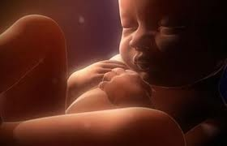
Se observan reflejos pupilares a la luz
la uñas de las manos llegan hasta las puntas de los dedos.
un bebé que nace en este período de desarrollo tiene una alta posibilidad de sobrevivir, podría necesitar algunas intervenciones médicas.

Slide 21
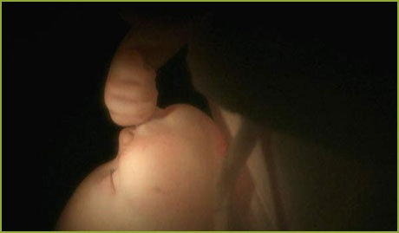
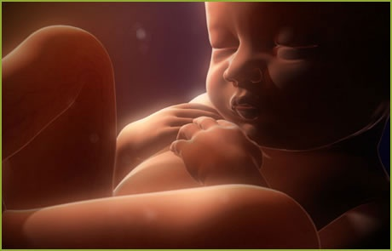
Sueña y se chupa el dedo. Percibe con habilidad sonidos.
Duerme tranquilamente

Slide 22
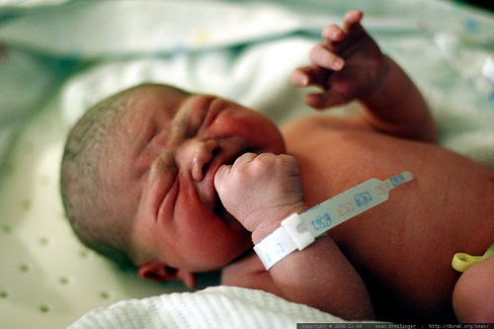
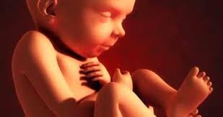
el lanugo persiste solamente en la parte superior de los brazos y de los hombros

Slide 23
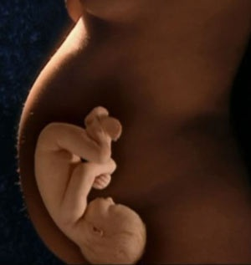
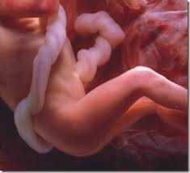
Disminuyen los movimientos.
Corre el riesgo de quedar enredado con el cordón.
Toma su posición final para el parto.

Slide 24
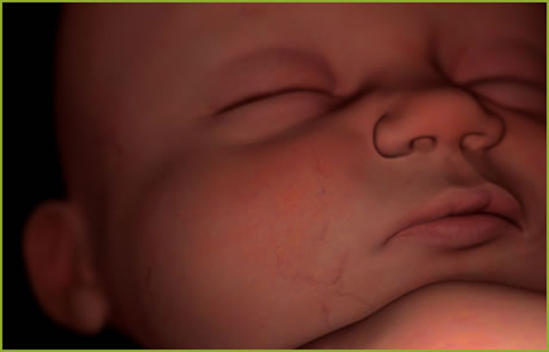
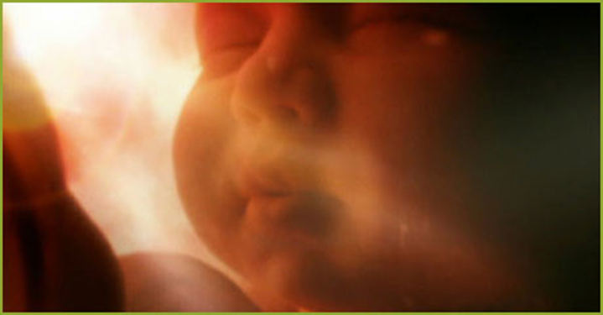
las uñas de las manos se extienden por encima de las puntas de los dedos.
se presentan pequeñas matrices formadoras de mamas en ambos sexos.
Testículos en bolsas escrotales.

Slide 25
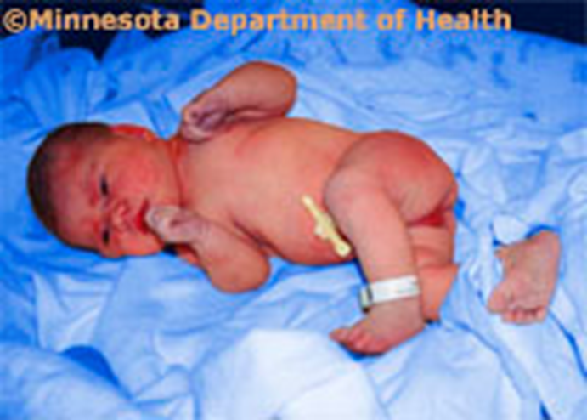
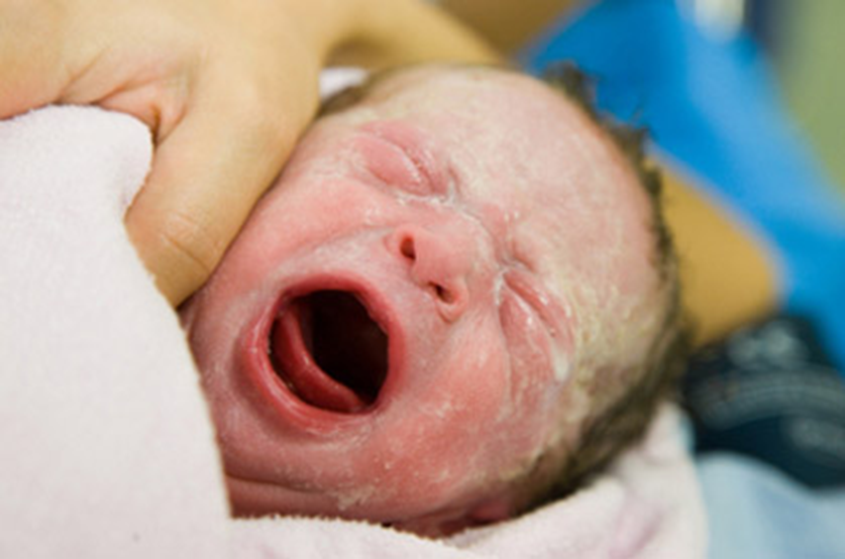
El embarazo ha llegado a su fin.
el cabello presenta un aspecto
más grueso y áspero.

Slide 26
Finalmente llega el nacimiento.

